Slide 1
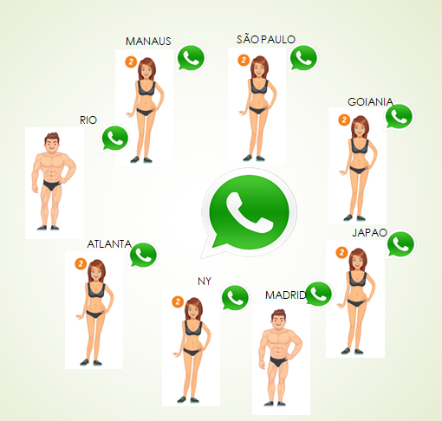
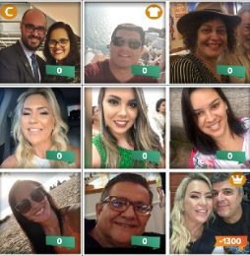
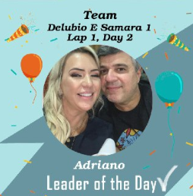
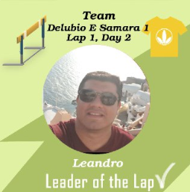
ESTRUTURA DO GRUPO DE10DIAS
PASSO 3 – MONTAGEM DO ROBOZINHO (BOT DO TELEGRAM
PROJETO DE NEGÓCIO

Slide 2
O que é para o cliente?
Perder, manter, ganhar peso com saúde e energia incluindo:
- Mentoria individual
Acompanhamento em grupo
Alimentação Saudável
Suplementação Nutricional
Troca de receitas
Estímulo a Atividade Física
Troca de Experiência
Ranking diário de resultados
Celebração de resultados

Slide 3
JOGO AUTOMATIZADO (02 a 05 kilos em 10 dias)
Quadro geral com a perda de peso do último dia
Líder do dia (reduziu mais peso no dia)
Líder da volta (que reduziu mais no geral)

Slide 4
O que é para o consultor?
Uma forma de atuar on-line com amigos, familiares, clientes antigos e novos de forma presencial ou a distância, melhorando o acompanhamento para garantir o resultado do cliente e consequentemente o volume de produtos distribuídos e novos consultores para o negócio. É uma esteira de duplicação!!!

Slide 5
Cliente 2
Cliente EVS
Cliente EVS
PASSO 1 Participe de uma Maratona como cliente para ver como
é simples e divertido e OBTER RESULTADO RÁPIDO
Marque sua mentoria pessoal
com seu patrocinador
Cliente 1
Você
Cliente EVS
Cliente 2
Patrocinador
Cliente 3
Cliente 4

Slide 6
Amigo 2
Cônjuge
Irmão
PASSO 2 Trazer amigos, familiares, etc...
Para participar contigo da
Maratona. Eles estarão animados com o seu resultado!
Objetivo: ter um time seu, com seu patrocinador + 8 pessoas (seu patrocinador vai te apoiar)
Amigo 3
Irmã
Amigo 4
Você
Amigo 1
Tia

Slide 7
Amigo 2
Cônjuge
Qual o lucro?
Depende do valor que você compra os produtos. Veja exemplos abaixo:
Irmão
Amigo 3
08 Clientes (400pts) = R$ 800,00 a R$ 1.000,00
Irmã
Amigo 4
Você
Amigo 1
Tia
R$ 13,80/Refeição
Lucro: R$ 130,00 (42%) R$ 110,00 (35%)

Slide 8
PASSO 03 Supervisor: 50%
Acumular 2.000pts em até 90 dias
400pts
400pts
400pts
400pts
400pts

Slide 9
Amigo 2
Cônjuge
Cliente Premium
Você pode cadastrar os Clientes para que eles possam comprar diretamente da Herbalife com desconto!
Irmão
Amigo 3
Irmã
15% Off
Amigo 2
08 Clientes x R$ 100,00 R$ 800,00
Você
Amigo 1
Tia
Lucro como SUPERVISOR (50%) aprox. R$ 100,00

Slide 10
Até R$ 4.000,00 Sem você precisar comprar produto pois os Clientes Premium compram direto da Herbalife
R$ 800,00
R$ 800,00
R$ 800,00
R$ 800,00
R$ 800,00

Slide 11
Passo 4 - Duplicar
Você Supervisor R$ 4.000,00
Sup. 1
Para cada Supervisor com
05 times (2.000pts) você receberá
R$ 400,00 de Royalties
Sup. 2
Sup. 3

Slide 12
Passo 4 - Duplicar
Você Supervisor R$ 4.000,00
SUPERVISORES COM 05 TIMES (2.000pts) | ROYALTIES A RECEBER
01 (Supervisor) | R$ 400,00
05 (Equipe Mundial) | R$ 2.000,00
10 (Get Team) | R$ 4.000,00 + R$ 1.600,00 (bônus)
25 (Get Team Plus) | R$ 10.000,00 + R$ 4.000,00 (bônus)
40 (Millionaire Team) | R$ 16.000,00 + R$ 12.800,00 (bônus)
100 (President Team) | R$ 40.000,00 + R$ 44.000,00 (bônus)
Sup. 1
Sup. 4
Sup. 10
Sup. 2
Sup. 5
Sup. 7
Sup. 8
Sup. 11
Sup. 13
Sup. 3
Sup. 6
Sup. 9
Sup. 10
Sup. 12
Sup. 14

Slide 13
Primeiro Passo - Cadastrar
R$ 149,00

Slide 14
Escolha seu Pedido! 2.000pts em até 90 dias = SUPERVISOR
500pts
(35%)
1.000pts
(42%)
Pedido: R$ 2.400,00
Lucro: R$ 1.100,00 (01 Time de Maratona)
Pedido: R$ 4.350,00
Lucro: R$ 2.500,00 (02 a 03 Times de Maratona)
Pode dividir em 3x no cartão 3 parcelas R$ 800,00
Pode dividir em 3x no cartão 3 parcelas R$ 1.450,00

Slide 15
Supervisor: qualificação direta
Uma pessoa Faz 2.000pts de uma vez
Duas pessoas Fazem 1.500pts de uma vez
Pedido: R$ 6.750,00/cada
Lucro: R$ 4.100,00/cada (02 a 03 Times de Maratona)
Pedido: R$ 9.000,00
Lucro: R$ 5.500,00 (05 Times de Maratona)
Pode dividir em 5x no cartão 5 parcelas R$ 1.800,00
Pode dividir em 5x no cartão 5 parcelas R$ 1.350,00

Slide 16
RESUMO DO FLUXO (ESTEIRA)
- PARTICIPA DE UMA MARATONA - ADQUIRE 500PTS 1.000PTS ou 2.000PTS
PARTICIPA DOS TREINAMENTOS
MARATONA: FOCO EM COLOCAR 08 PESSOAS
CONVIDAR ATÉ ACHAR INTERESSADOS -QUEBRA GELO -CADASTRO CP
NÍVEL DE QUERER
MENTORIA
VENDA
CONSULTOR (novo ou antigo)
CONVIDAR PARA MARATONA
COMEÇAR A MARATONA
CLIENTE FINALIZA A MARATONA:
- CONTINUA NA PRÓXIMA - INDICAÇÕES - MOSTRAR O NEGÓCIO
QUER CADASTRAR
PEGAR INFICAÇÕES
QUER SÓ PRODUTO

Slide 17
Cliente EVS
Cliente EVS
ENTÃO VAMOS COMEÇAR? Use as dicas desse treinamento e consiga seus primeiros OITO participantes (com nomes e fotos) para inicar a sua
PRIMEIRA MARATONA!
Familiar
Cliente 1
Cliente EVS
Cliente 2
Cliente 3
Amigo

Slide 18
Primeiro Passo - Cadastrar
R$ 149,00

